Slide 1
기획보고서
2019305059 이현수

Slide 2
목차
주제
기본기능
요구사항
프로그램 구성
관계
Bean객체와 의존성 주입

Slide 3
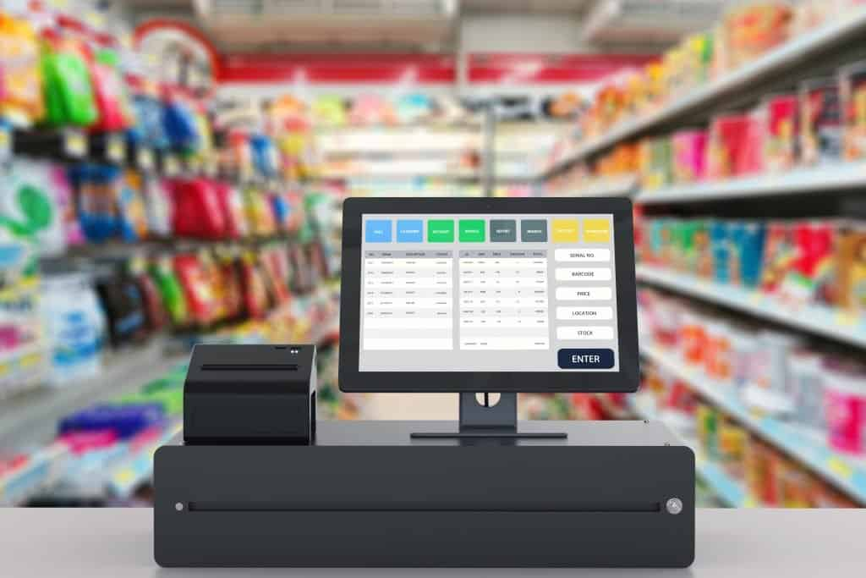
주제
편의점 POS(Point Of Sale) 시스템 개발

Slide 4
기본기능
계정기능: 사용자(직원,매니저)의 ID/PASSWORD 관리
재고관리(입고)기능: 제품별 코드/가격 지정, 날짜별 제품입고수량 관리
판매기능 : 손님이 가져온 물건 종류와 수량 입력하고 계산
통계기능 : 하루/일주일/한달 판매량/매출액 최다 판매제품

Slide 5

요구사항
윈도우의 command 창에서 동작하도록 작성
계정정보, 재고정보, 판매정보 등은 파일로 저장
Spring Context객체를 사용. (xml 또는 자바 설정 방식)
Spring Boot 사용
주요 객체들간 dependency를 spring 설정기능을 이용해 constructor/setter injection을 사용해 연결할 것
Bean 객체 7개 이상 등록.

Slide 6
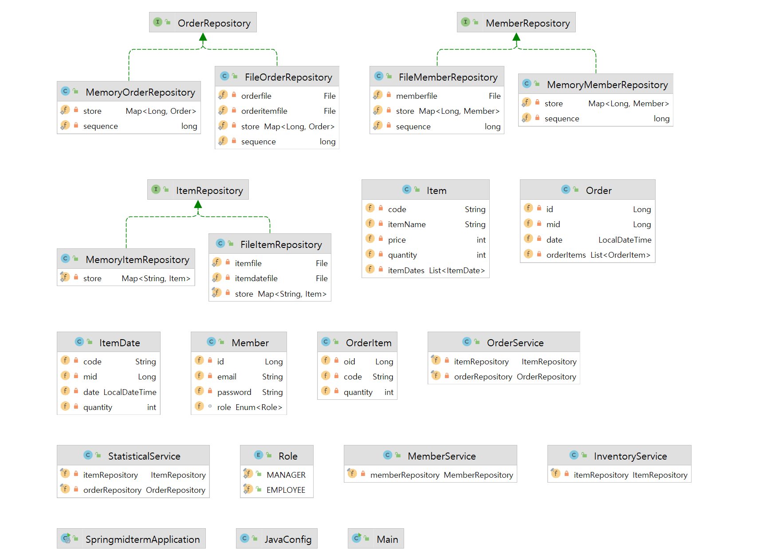
프로그램 구성
repository
repository
repository
domain
domain
domain
repository
Service
JavaConfig
Main
domain
domain
domain
service
service
domain
service
service
JavaConfig
Main

Slide 7
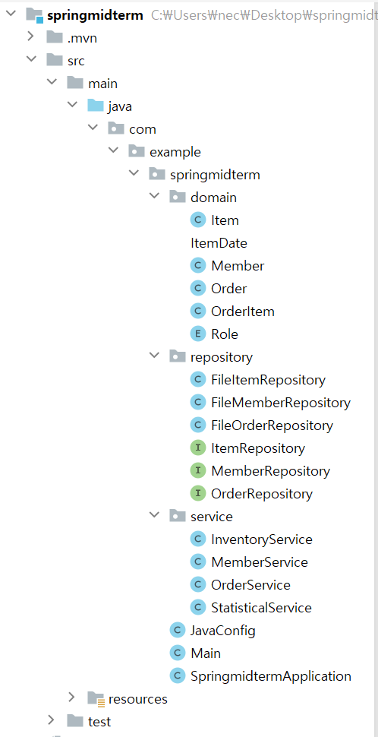
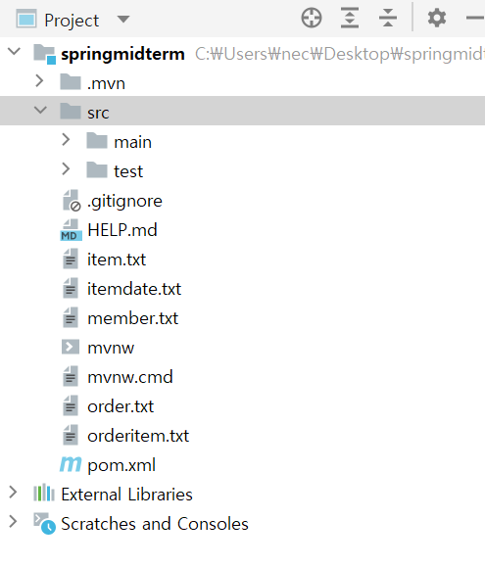
프로그램 구성

Slide 8
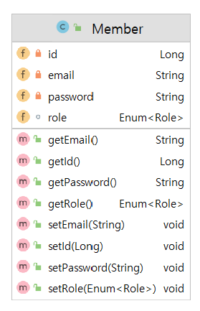
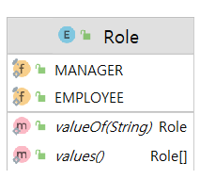
프로그램 구성 – domain
Member Class
사용자 계정 정보를 저장하기 위한 클래스이다.
Role Enum
멤버의 직책을 나타내기 위한 것으로 MANAGER, EMPLOYEE 두가지가 있다.

Slide 9
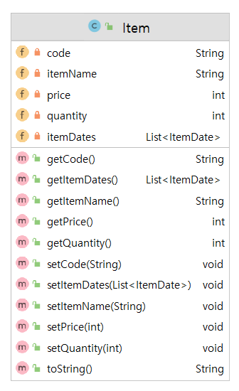
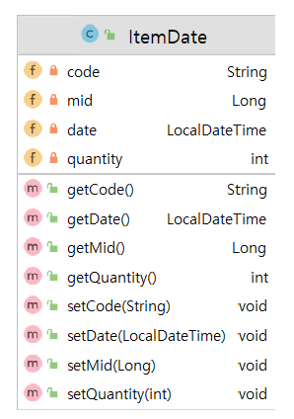
프로그램 구성 – domain
Item Class
제품정보를 저장하기 위한 클래스로 제품의 고유 코드를 나타내는 code와 제품이름, 가격, 수량, 각 제품의 제고 변동사항을 기록하는 ItemDate 클래스가 List로 되있는 itemDates 멤버변수가 있다.
ItemDate
특정 제품의 변동사항을 저장하기 위한 클래스로 상품의 코드, 제품의 개수를 변동시킨 계정의 id, 날짜, 시간, 수량이 멤버변수로 구성된다.

Slide 10
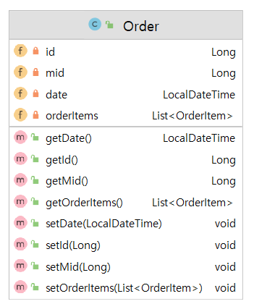
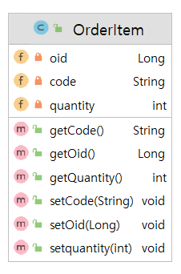
프로그램 구성 - domain
Order Class
계산 정보를 저장하기 위한 클래스로 고유한 id, 계산한 계정의 id, 계산 날짜, 시간, 주문한 상품을 담는 List<OrderItem>로 구성된다.
OrderItem Class
계산 시 어떤 물건을 구매했는지를 저장하는 클래스로 Order와 fk로 연결되는 oid와 제품 코드, 제품 수량이 저장된다.

Slide 11
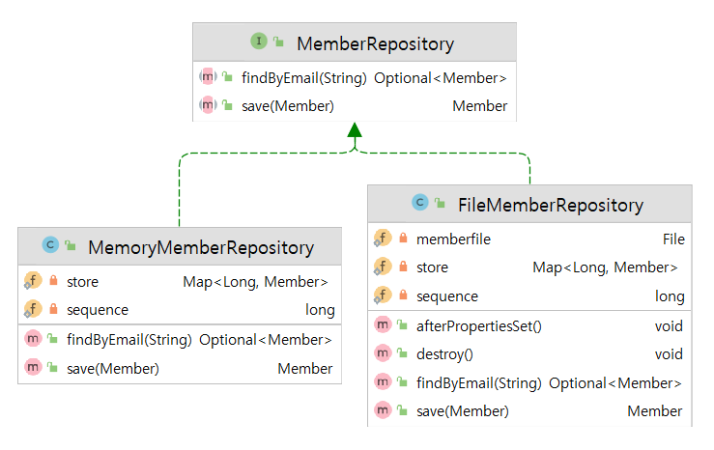
프로그램 구성 - repository
MemberRepository Interface
멤버 정보 저장, Member 클래스의 email 속성으로 특정 멤버를 검색하는 메소드로 구성.
FileMemberRepository Class
Txt파일을 연결하는 File과 프로그램 실행 중 데이터를 저장할 store, Member 클래스의 고유한 id 생성을 위한 sequence로 구성되있다.
MemoryMemberRepository Class
개발 과정 중 테스트용 메모리 repository로 프로그램을 종류하면 모든 데이터가 사라진다. (테스트용으로 소스코드 제출 않함)

Slide 12
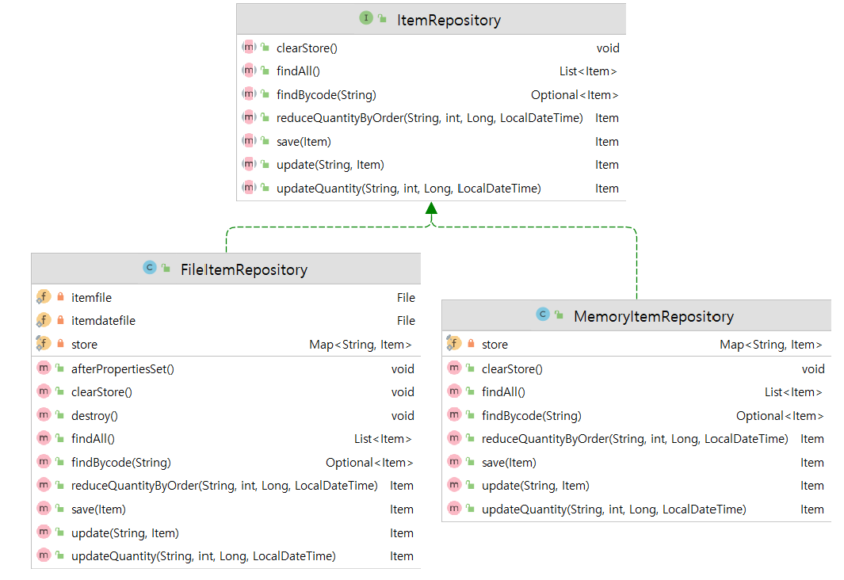
프로그램 구성 - repository
ItemRepository Interface
제품 정보를 저장, code로 제품을 찾는 기능, 제품 제고 변동 사항 업데이트를 위한 메서드들이 정의되어 있음.
FileItemRepository Class
Item과 Itemdate 클래스 저장을 위한 Txt파일을 연결하는 File과 프로그램 실행 중 데이터를 저장할 store로 구성되있음.
MemoryItemRepository Class
개발 과정 중 테스트용 메모리 repository로 프로그램을 종류하면 모든 데이터가 사라짐. (테스트용으로 소스코드 제출 않함)

Slide 13
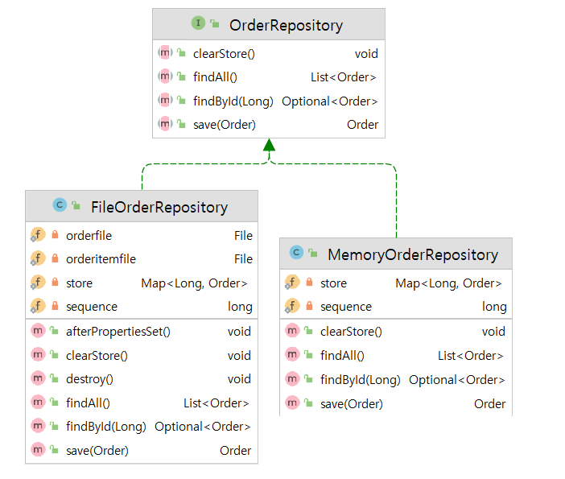
프로그램 구성 - repository
OrderRepository Interface
주문 정보를 저장, 주문 id를 이용한 특정 주문 검색, 모든 주문을 찾는 메서드로 구성되어 있음.
FileOrderRepository Class
Order정보와 orderItem클래스 정보를 저장하기 위한 Txt파일을 연결하는 File과 프로그램 실행 중 데이터를 저장할 store와 Order클래스의 공유한 id생성을 위한 sequence로 구성됨.
MemoryOrderRepository Class
개발 과정 중 테스트용 메모리 repository로 프로그램을 종류하면 모든 데이터가 사라짐. (테스트용으로 소스코드 제출 않함)

Slide 14
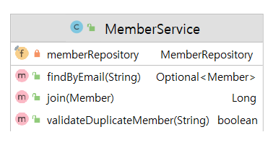
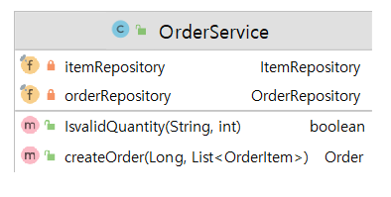
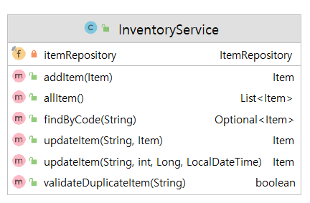
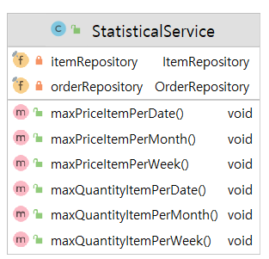
프로그램 구성 - Service
MemberService Class
회원가입, 특정회원 찾기, Member클래스의 email필드가 겹치는 회원이 존재하는지 확인하는 메서드로 구성.
InventoryService Class
새로운 제품 추가, 모든 제품 검색, 코드로 특정 제품 검색, 제품 수량 업데이트, 제품 코드가 겹치는지 확인하는 메서드로 구성.
OrderService Class
계산하려는 수량이 제고로 남아있는지 확인, 계산하기 메서드로 구성.
StatisticalService
일/주/월 단위로 가장 많이 팔린 제품과 매출액을 가장 많이 남긴 제품을 계산해주는 메소드로 구성.

Slide 15
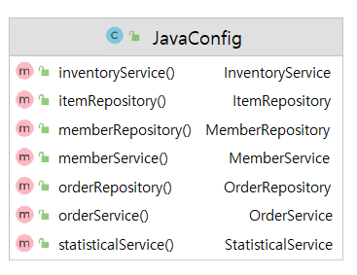
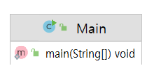
프로그램 구성 – JavaConfing, Main
JavaConfing Class
7개의 Bean객체를 정의하고, 객체간 의존성을 연결함.
Main Class
편의점 POS시스템 시작.

Slide 16
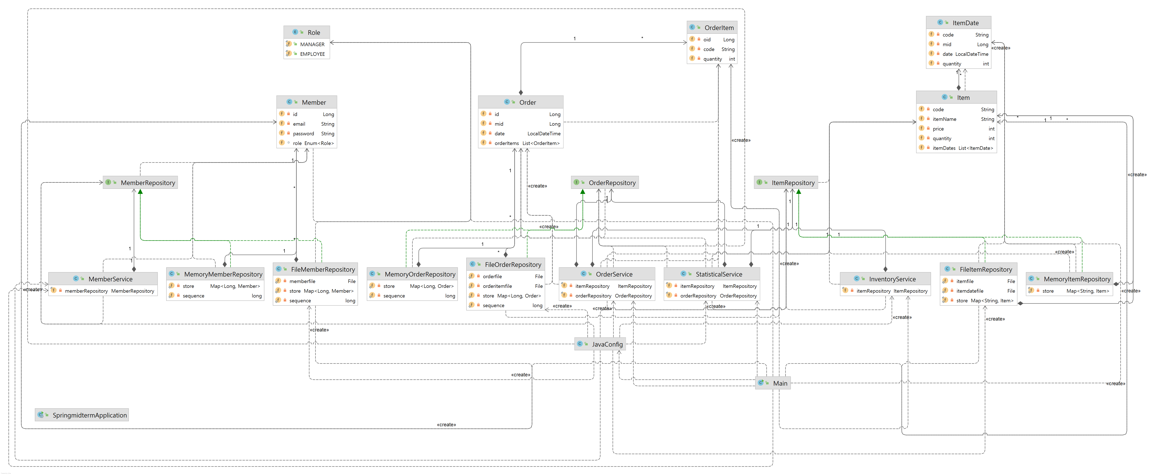
관계

Slide 17
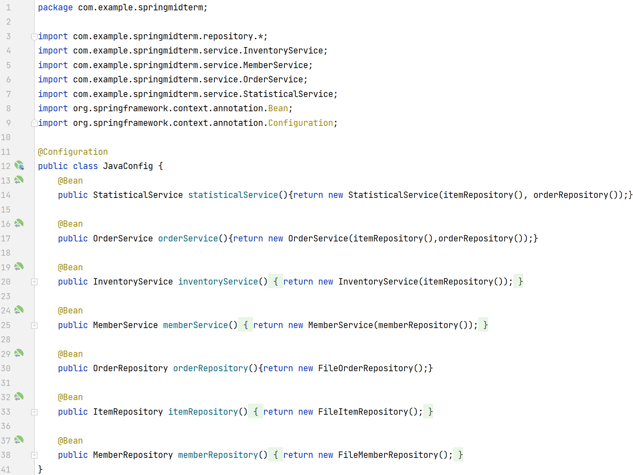
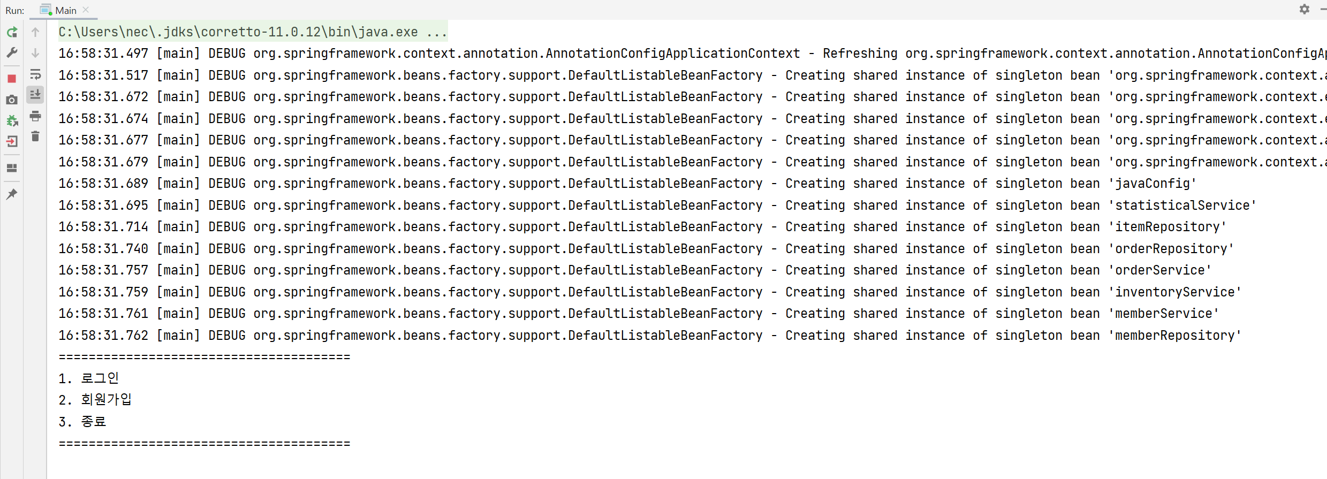
Bean객체와 의존성 주입 – Bean 객체
Bean 객체는 7개를 생성함.
Main문을 실행하면 JavaConfing.java에서 생성한 Bean객체가 정상적으로 생성되는 것을 확인할 수 있음.

Slide 18
Bean객체와 의존성 주입 – 의존성 주입
MemberService에 생성자 주입방식으로 memberRepository를 의존성 주입
InventoryService에 생성자 주입방식으로 itemRepository를 의존성 주입
OrderService에 생성자 주입방식으로 itemRepository와 orderRepository를 의존성 주입.
StatisticalService에 생성자 주입방식으로 itemRepository와 orderRepository를 의존성 주입

